Slide 1
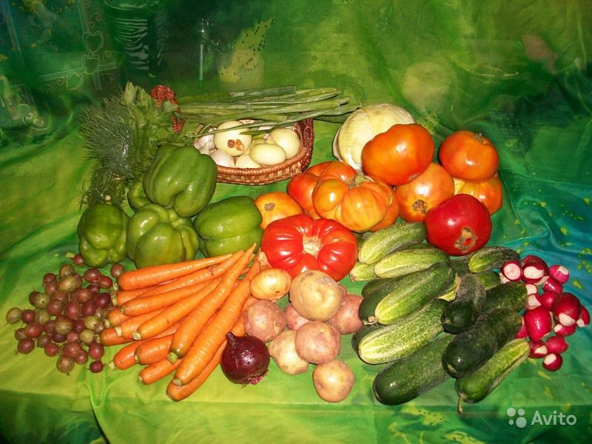
Осенний урожай
МБДОУ –детский сад «Петушок
Презентация к комплексному НОД в младшей группе.
Воспитатель МБДОУ –детского сада «Петушок» Кыямова С.А.
2015г.

Slide 2
Признаки осени
МБДОУ –детский сад «Петушок

Slide 3
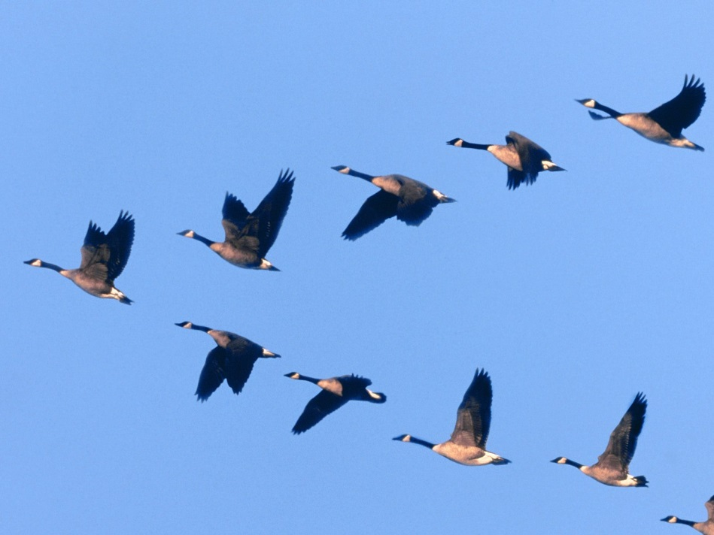
Признаки осени
МБДОУ –детский сад «Петушок

Slide 4
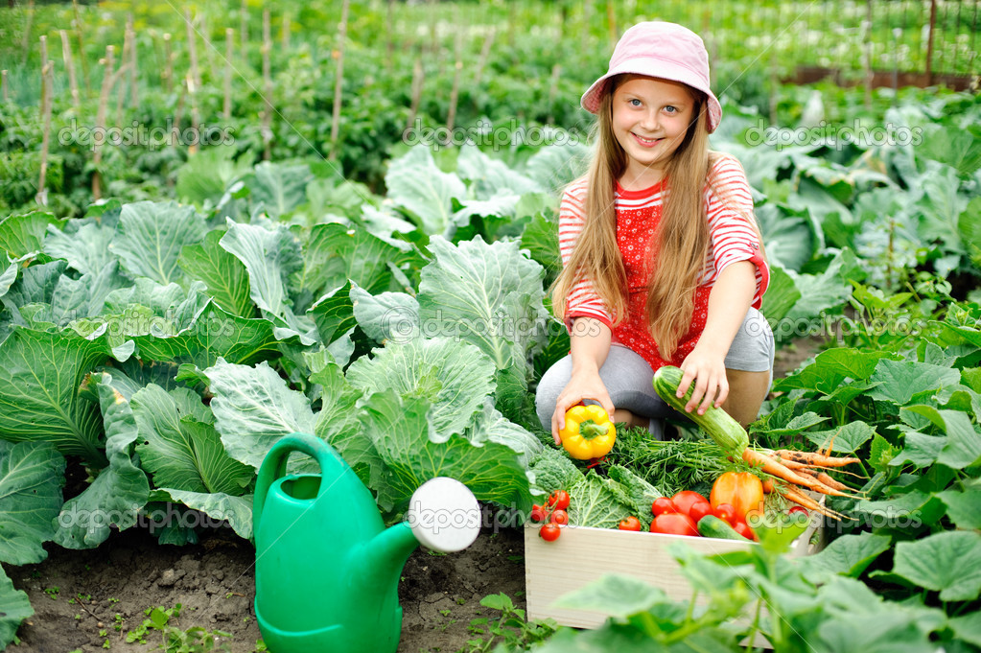
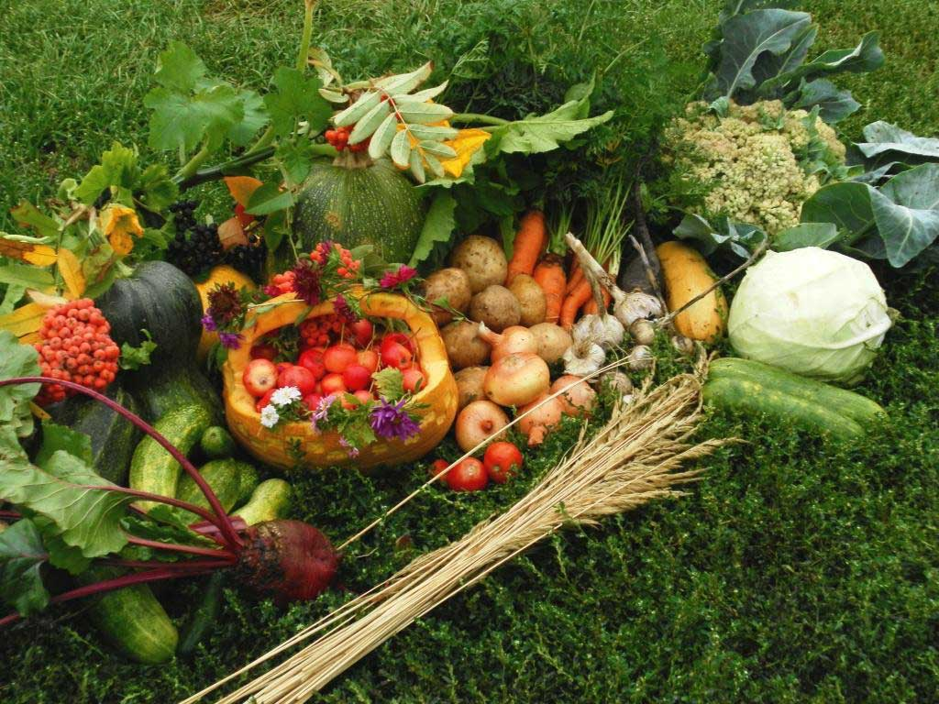
Урожай овощей.
МБДОУ –детский сад «Петушок

Slide 5
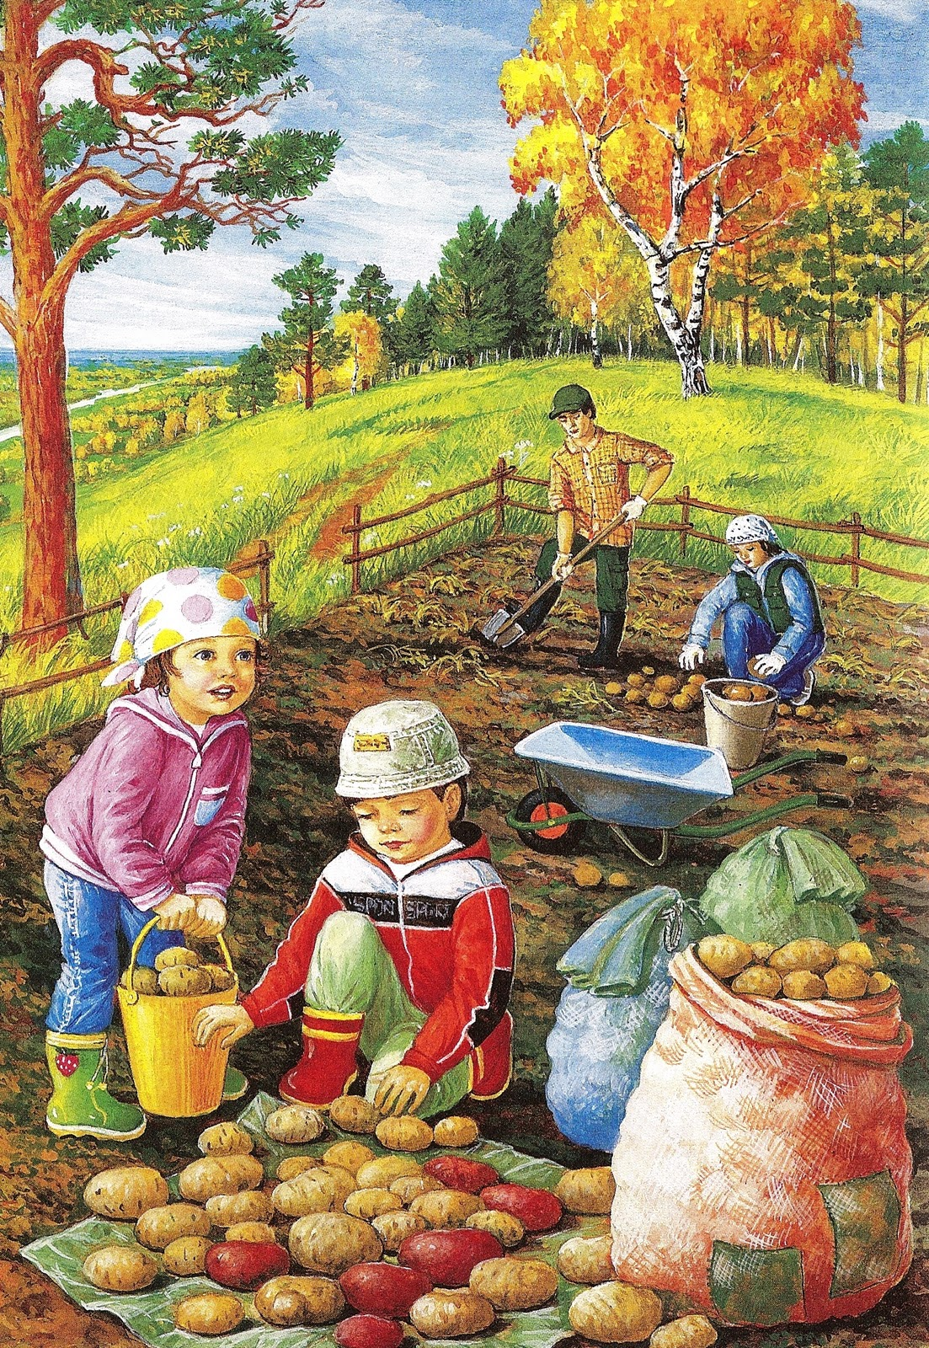

Slide 6
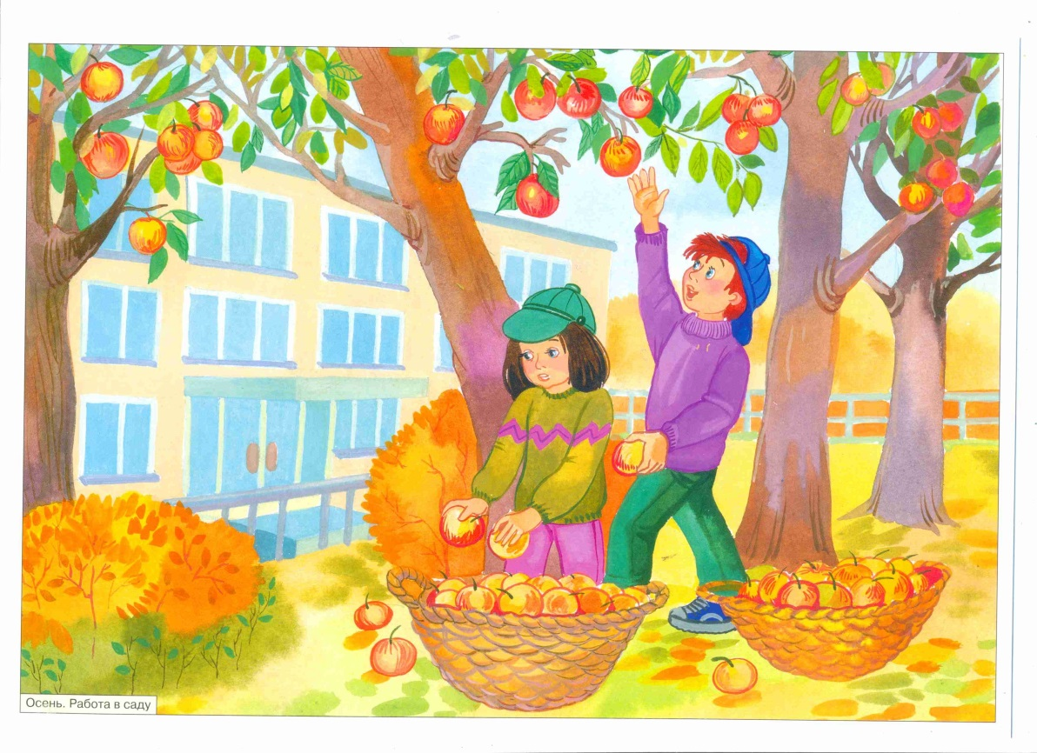
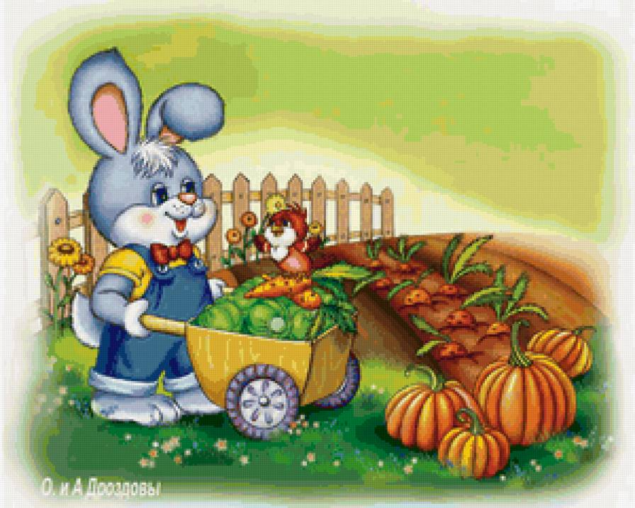
МБДОУ –детский сад «Петушок

Slide 7
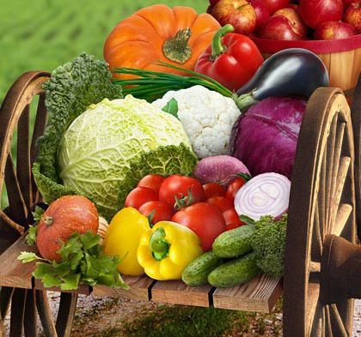
Вот такой урожай овощей собирают осенью в огороде!

